Slide 1

CLEO
X° CONGRESSO
NAZIONALE
Giorgio Barbarini
Presidente CLEO

Slide 2


Slide 3
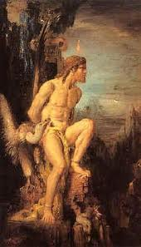
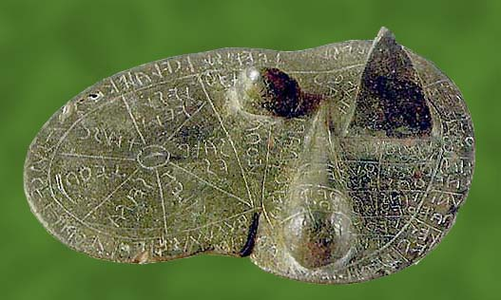

Slide 4


Società Scientifiche
Scopo di una Associazione Scientifica è quello di migliorare la salute attraverso la promozione di approcci sistematici al processo decisionale clinico, fornendo strumenti scientifici a tutti gli attori coinvolti nel processo i ricercatori, operatori, decisori politici, e il pubblico.

Slide 5
Appropriatezza clinica ed etica dei suggerimenti ai decisori politici
“Garantire niente di più ma neanche niente di meno di quanto è necessario per rispondere , in modo univoco su tutto il territorio nazionale, al bisogno di salute del paziente , che rimane il vero CENTRO dell’attenzione di tutto il sistema sanitario pubblico”

Slide 6
CHI CURA LE PATOLOGIE EPATICHE?
INTERNISTA
GASTROENTEROLOGO
EPATOLOGO
INFETTIVOLOGO

Slide 7
MISSION
Rendere l’epatologo ospedaliero protagonista scientifico del suo
lavoro quotidiano

Slide 8
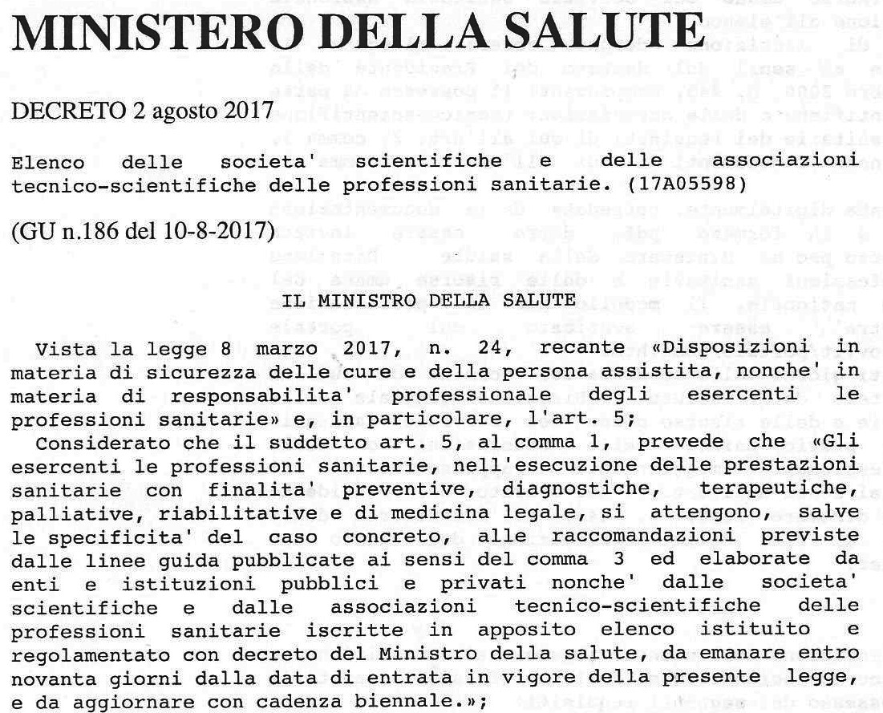

Slide 9
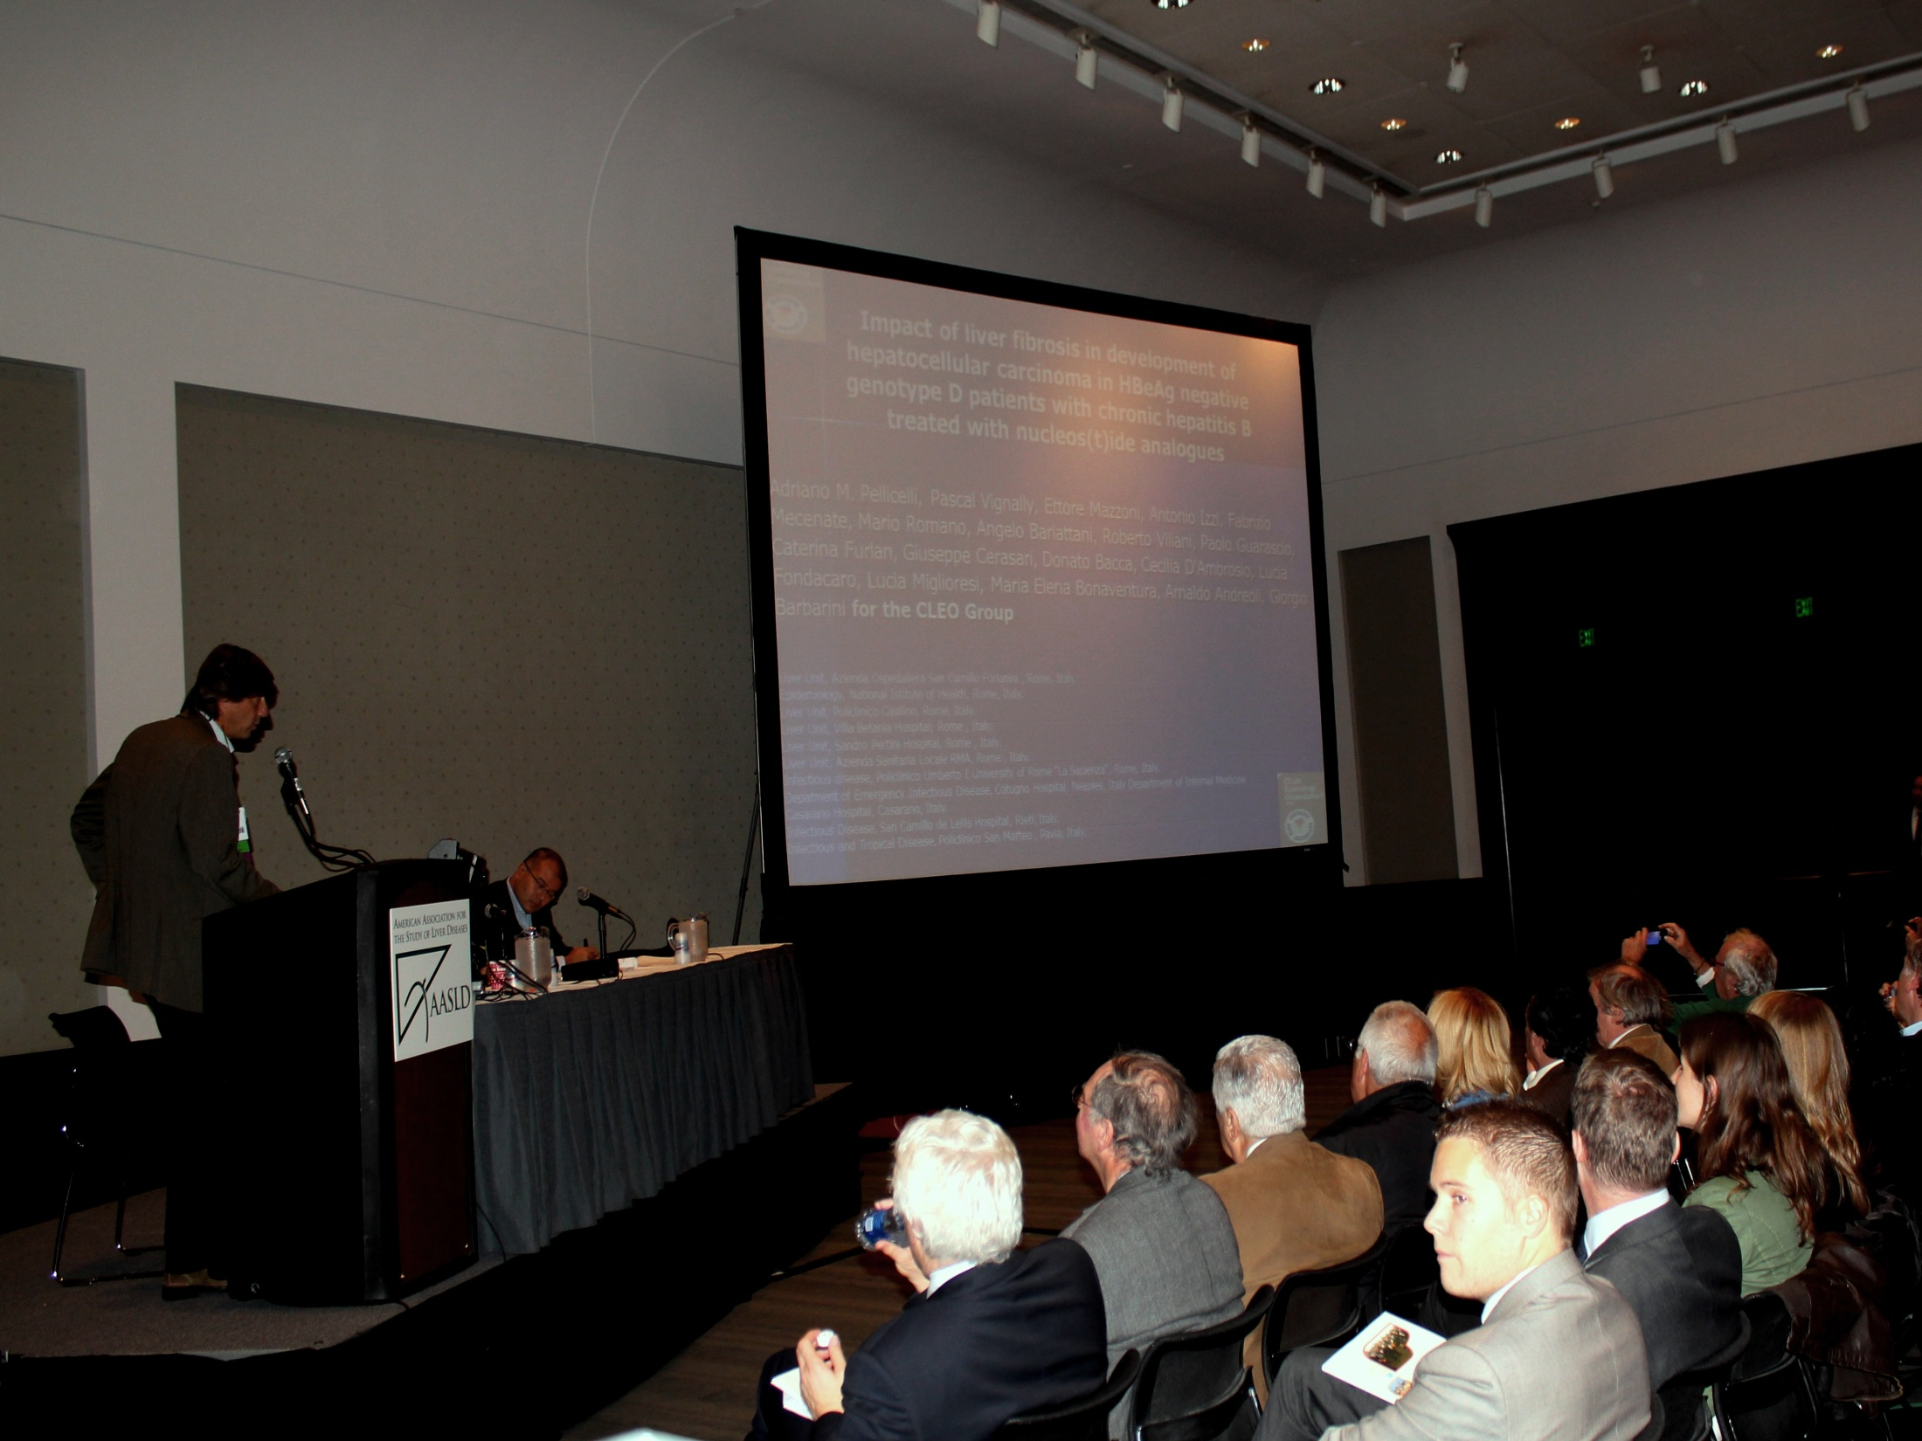

Slide 10
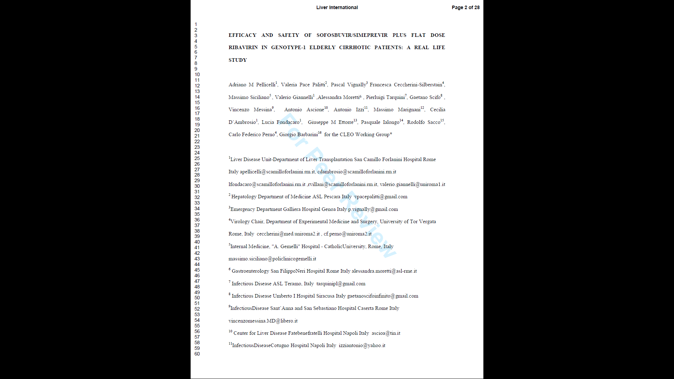

Slide 11
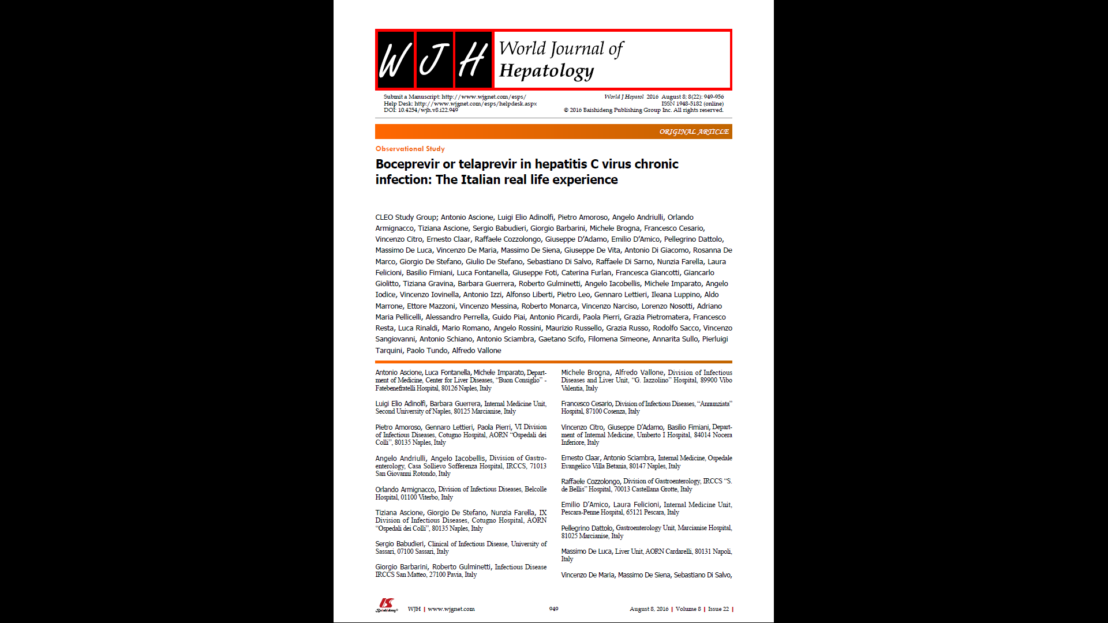

Slide 12
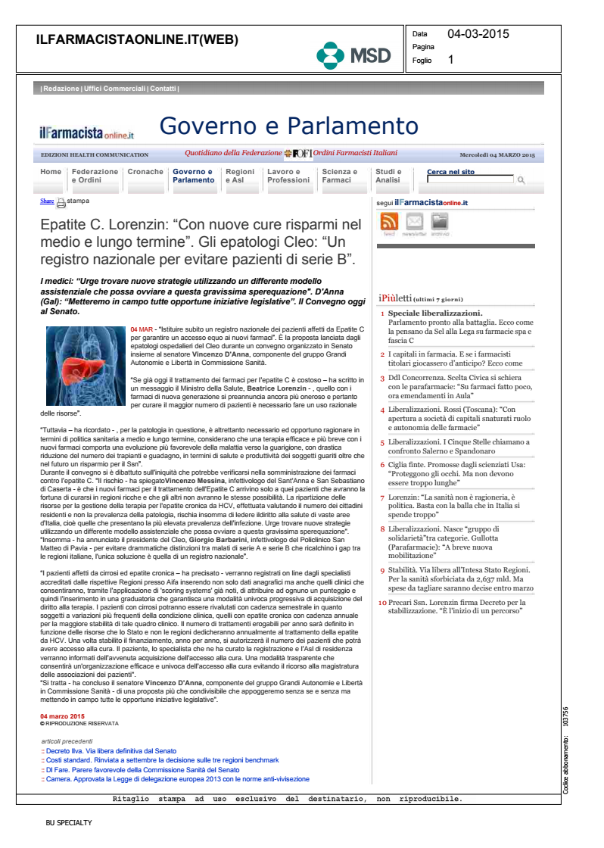

Slide 13


Slide 14
The good physician treats the disease ;
the best physician treats the patients
with the disease
William Osler

Slide 15

